Slide 1
통합 구현
2022/11/18(금)
김지홍

Slide 2
목차
프로젝트생성
화면구현
기능 구현
실행

Slide 3
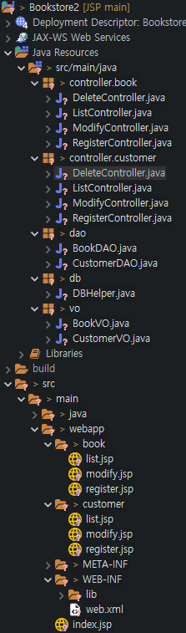
문제 1. 프로젝트 생성

Slide 4

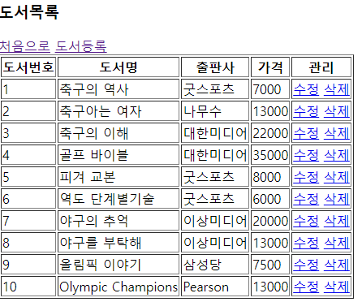
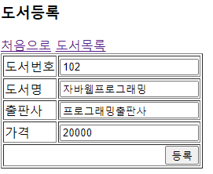
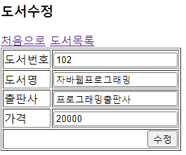
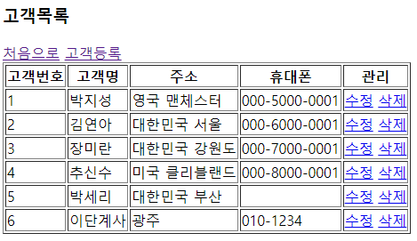
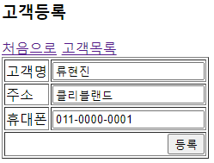
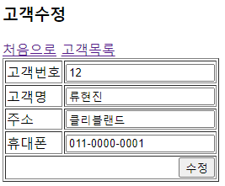
문제 2. 화면 구현

Slide 5
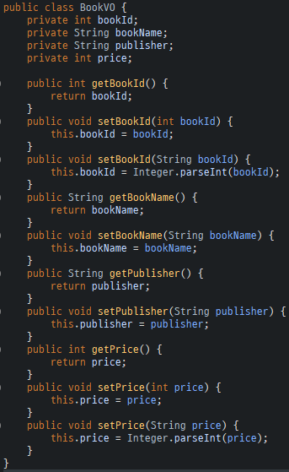
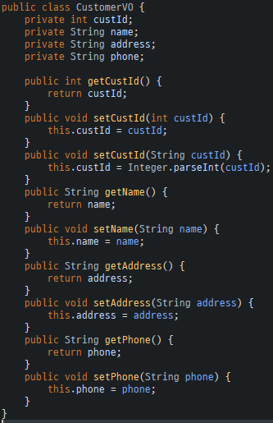
문제 3. 기능 구현
도서(Model)
고객(Model)

Slide 6
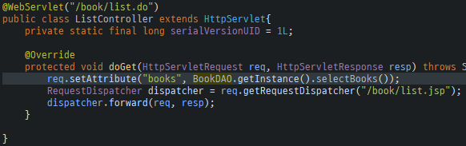
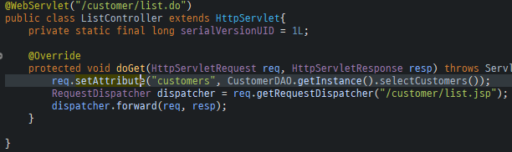
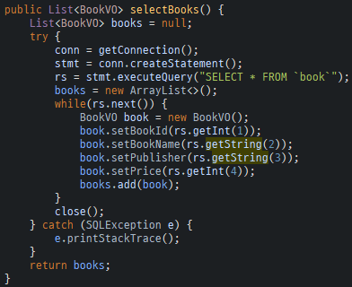
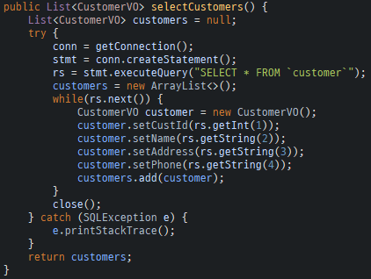
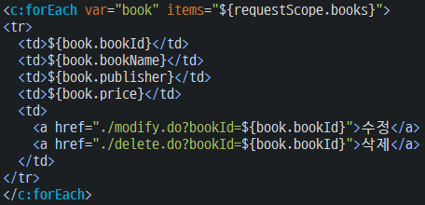
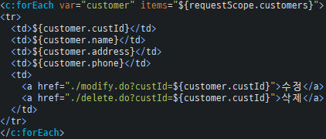
문제 3. 기능 구현
도서목록
고객목록
Controller
Controller
DAO
DAO
View(JSTL)
View(JSTL)

Slide 7
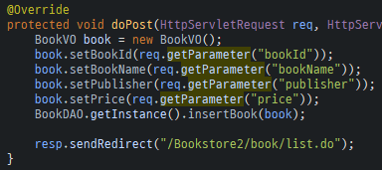
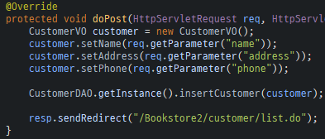
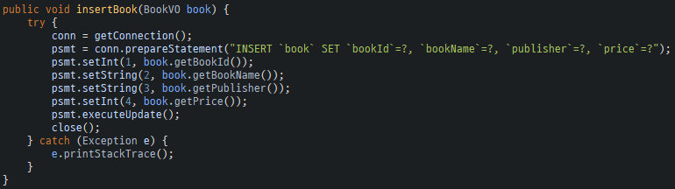
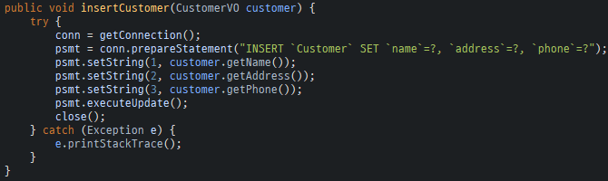
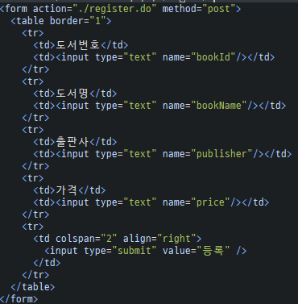
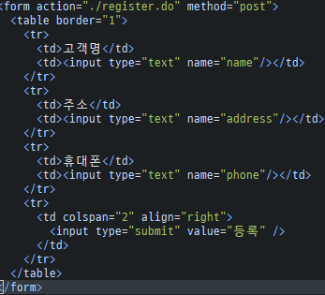
문제 3. 기능 구현
도서등록
고객등록
Controller
Controller
DAO
DAO
View(JSTL)
View(JSTL)

Slide 8
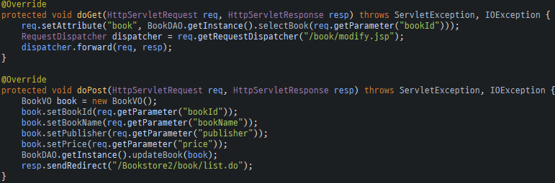
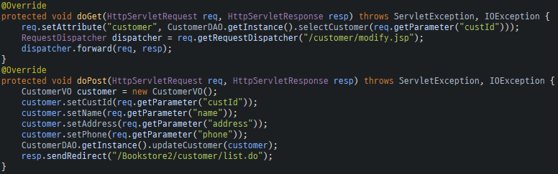
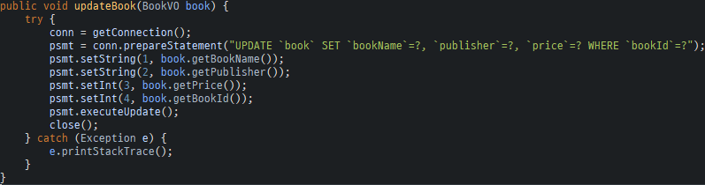
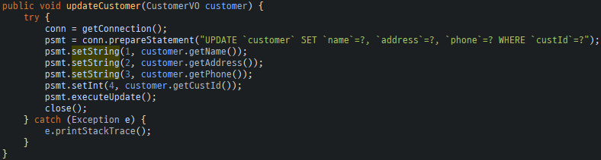
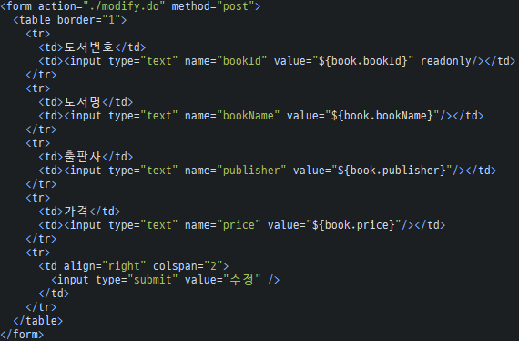
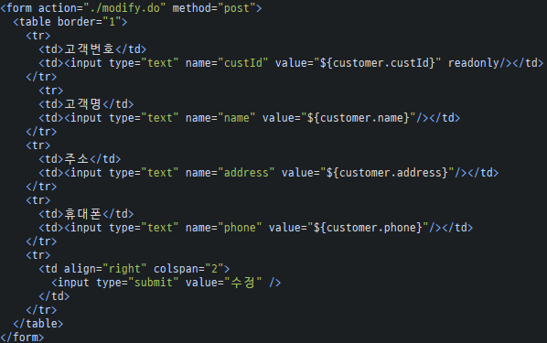
문제 3. 기능 구현
도서수정
고객수정
Controller
Controller
DAO
DAO
View(JSTL)
View(JSTL)

Slide 9


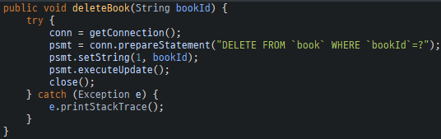
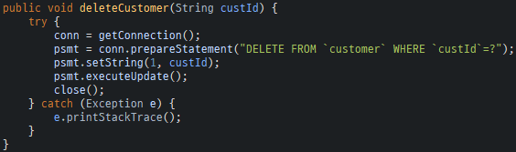
문제 3. 기능 구현
도서삭제
고객삭제
Controller
Controller
DAO
DAO
Controller 에서 get, post 요청에 맞게 페이지 또는 데이터 응답
DAO 에서 DB를 이용하여 CRUD 후 데이터 또는 결과 응답
View 는 Controller에서 request에서 담은 데이터를 JSTL, EL 을 활용하여 출력

Slide 10
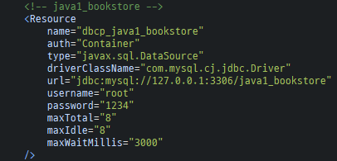
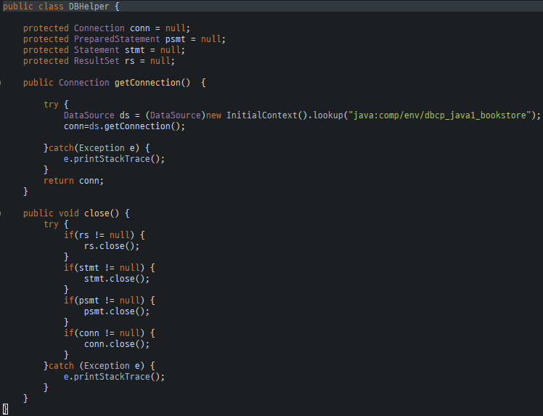
문제 3. 기능 구현
context.xml
DBCP(DBHelper)

Slide 11


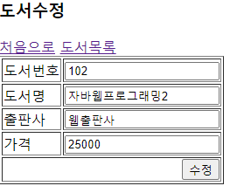
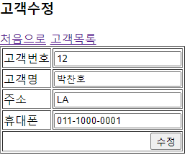




문제 4. 실행

